Slide 1
필승 짱깸뽀
8조 김동협, 김민성, 조민건

Slide 2
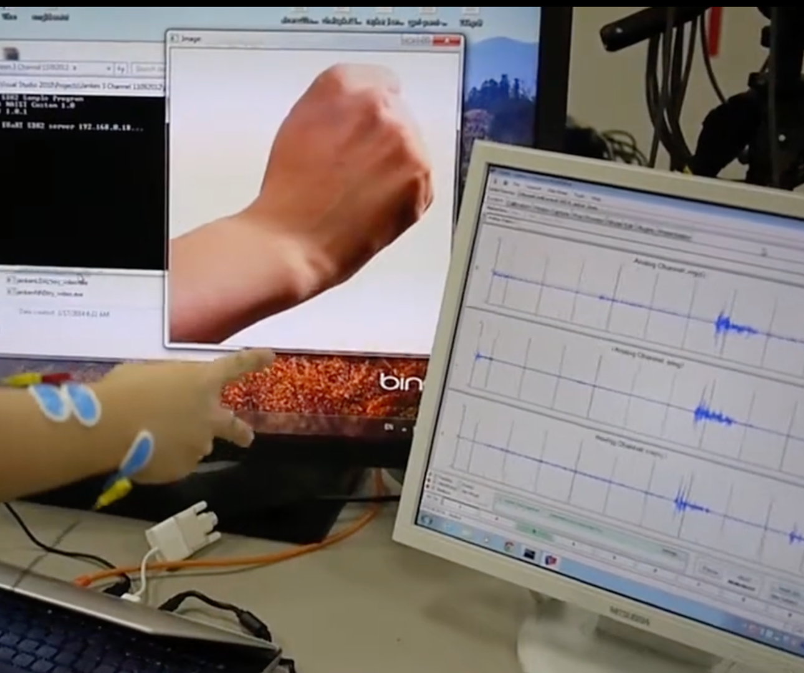
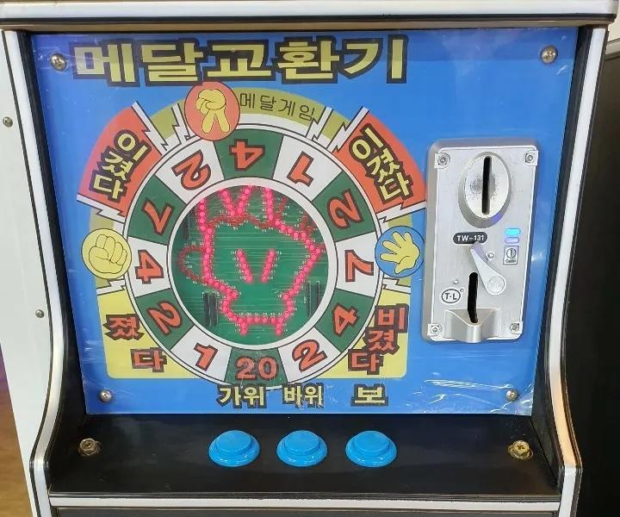
프로젝트 컨셉

Slide 3
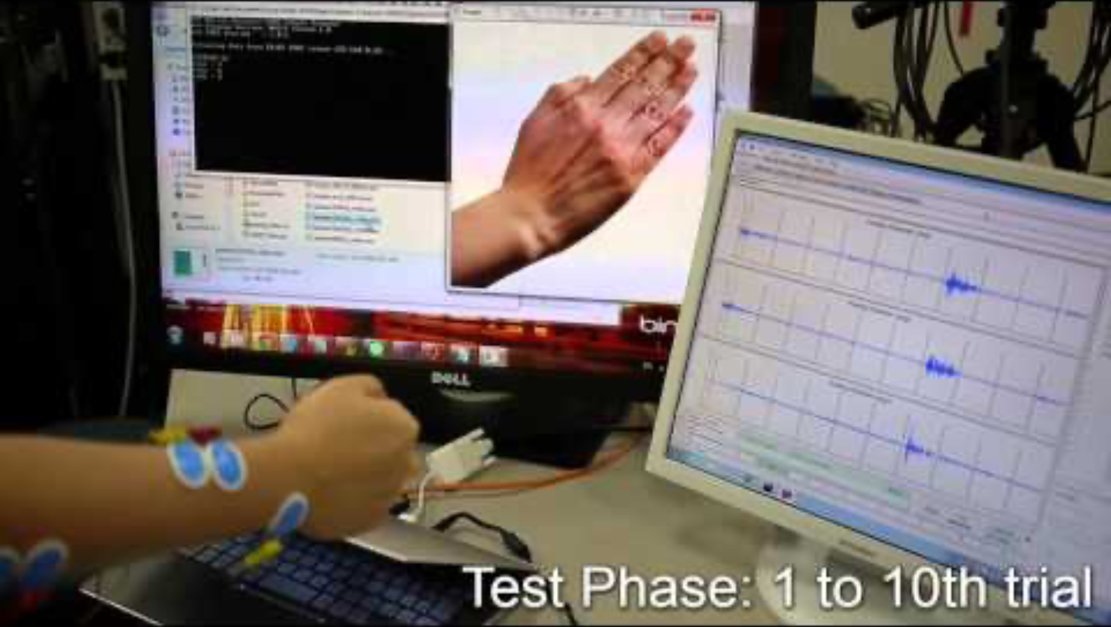
실제 작동 영상

Slide 4
핵심 기능
플레이어의 가위/바위/보 동작을 지연 없이 센싱
룰렛에서 미리 정해진 값을 가리키도록 제어 (보상이 랜덤으로 선택되었다는 느낌을 주어야 함)
동전 개수를 인식하고, 배출해야함
사용자에게 경기 상태를 알리는 인터페이스 (LED, 스피커)
Notes:
프로젝트 진행 상황 따라서 예상보다 딜레이가 많이 되는 경우에는 동전과 관련된 기능 구현을 어느정도 수정할 생각이다.

Slide 5
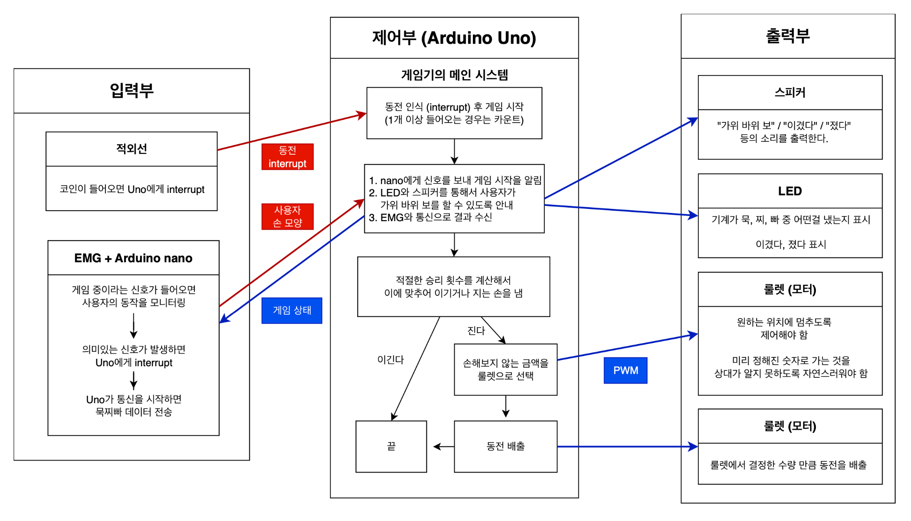
동전 모터
Notes:
프로젝트 진행 상황 따라서 예상보다 딜레이가 많이 되는 경우에는 동전과 관련된 기능 구현을 어느정도 수정할 생각이다.
사람이 오른팔에 EMG 센서 장착
기계에 동전 1개 넣으면 게임 시작.
기계에서 작동 카운트 다운
대충 삐리링 소리
“가위 바위 보!”
타이밍에 맞춰서 가위바위보
센서 데이터 = “보!”라는 말이 나온 후 0.1초 뒤의 값
센서 데이터 이용해서 사람의 가위, 바위, 보 판별
가위바위보 판별값을 기계로 전송
그 값과 기계가 선정한 값 비교 (반드시 dealer(기계)가 이득이 되는 알고리즘)
비길 경우 : 바로 재대결
기계가 이길 경우 : 조롱 메시지.
사람이 이길 경우 :
슬롯머신 버튼 활성화
버튼 누르면 돌아가기
결과로 동전 수만큼 동전 반환
동전 반환은 0개(30%), 1개(35%), 2개(25%), 3개(10%)?
일반 DC 모터로 대충 룰렛 돌린 다음에, RGB 센서 이용해서 룰렛 값 인식.
룰렛 회전 방향은 상관 없으나, 룰렛 뒷면에 RGBW나 기타 구별이 쉬운 색 조합으로 칠해놓기.
룰렛이 멈추면 룰렛 뒷면의 센서가 색을 인식하여 값 확인하기.
결과로 나온 동전 수 만큼 스탭모터 움직여서 동전 반출하기
동전 넣으면 다시 게임 시작.

Slide 6
일정
주차 | 일 | 월 | 화 | 수 | 목 | 금 | 토
11주차 |  |  |  |  | 5/15 | 16 | 17
 |  |  |  |  | 중간고사 | EMG 데이터 수집
12주차 | 5/18 | 19 | 20 | 21 | 22 | 23 | 24
 | EMG Matlab 분석을 통한 기능 구현 |  |  |  | 룰렛 구현
13주차 | 5/25 | 26 | 27 | 28 | 29 | 30 | 6/1
 | LED, 스피커, 동전 디스펜서 기능 구현 |  |  |  | 모듈화된 코드 결합 및 하드웨어 제작
14주차 | 6/2 | 3 | 4 | 5 | 6 | 7 | 8
 | 모듈화된 코드 결합 및 하드웨어 제작 |  |  |  | 조립, 디버깅
15주차 | 6/9 | 10 | 11 | 12 | 13 | 14 | 15
 | 조립, 디버깅 |  |  |  | 발표준비
16주차 | 6/16 | 17 | 18 | 19 | 20
 | 발표 준비 |  |  |  | 발표
Notes:
emg 센서 이용해서 가위바위보 제스쳐 인식하는게 우리의 가장 핵심 기능이지만, 가장 힘들고 시간이 오래 걸릴거라 생각해서 제일 먼저 하려고 한다 하면 될듯?

Slide 7
예상되는 어려움
|| EMG 관련
- 팔의 어떤 위치에 EMG 센서를 부착할 것인가
- EMG 센서에서 받은 값으로 어떻게 묵찌빠를 분류할 것인가 (Matlab 등을 통해 분석을 고려)
|| 룰렛 모터 관련
- 정확성: 원하는 위치에 정확하게 멈추도록 제어하는 것
- 자연스러움: 인위적으로 원하는 값에 위치시킨다는 느낌이 들지 않게끔 제어하는 것

Slide 8
질의응답

